Slide 1

Projekt Smart logistik - moderní výuka logistiky, registrační číslo projektu CZ.1.07/1.5.00/34.0110
Příjemce: Střední odborná škola logistická a střední odborné učiliště Dalovice, Hlavní 114, 362 63 Dalovice
Autor materiálu:
Mgr. Libuše Jarošová
Název materiálu:
VY_42_Inovace_02_14_M_Mocniny a odmocniny I.
Ročník:
1.A
Vzdělávací oblast / téma:
M – příprava k maturitě
Datum (období) tvorby:
květen 2013
Anotace:
Materiál slouží jako pomůcka k předmaturitnímu opakování učiva matematiky, resp.k přípravě na přijímací zkoušky na některé druhy VŠ
Materiál je určen k bezplatnému používání pro potřeby výuky a vzdělávání na všech typech škol a školských zařízení.
Jakékoliv další používání podléhá autorskému zákonu.
Tento výukový materiál vznikl v rámci Operačního programu Vzdělání pro konkurenceschopnost.

Slide 2
Matematika cvičení k maturitě 14.
Mocniny a odmocniny s celým exponentem I.

Slide 3
Typový příklad 1
Zjednodušte výraz:
4^{x} * ( 4^{x+1} – 3 * 4^{x} ) =

Slide 4
Řešení :
4^{x} * ( 4^{x+1} – 3 * 4^{x} ) =
4^{x} * (4 * 4^{x} – 3 * 4^{x} ) =
4^{x} * 4^{x} * ( 4 – 3 ) = 4^{2x}

Slide 5
Typový příklad 2
2²⁰⁰ * 2¹⁰⁰ + 8¹⁰⁰ =

Slide 6
Řešení :
2²⁰⁰ * 2¹⁰⁰ + 8¹⁰⁰ =
2²⁰⁰ * 2¹⁰⁰ + (2³)¹⁰⁰ =
2³⁰⁰ + 2³⁰⁰ =
2 * 2³⁰⁰ = 2³⁰¹

Slide 7
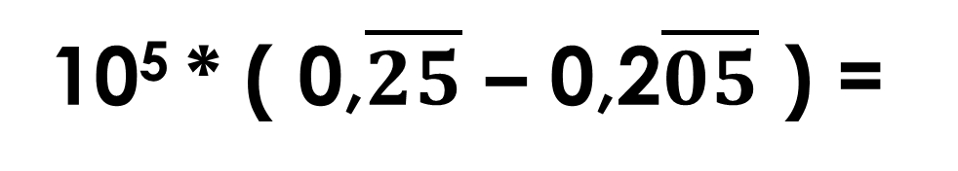
Typový příklad 3
Zaokrouhlete na desítky výsledek číselného výrazu :
10⁵ * ( 0,$\overline{25}$ – 0,2$\overline{05}$ ) =

Slide 8
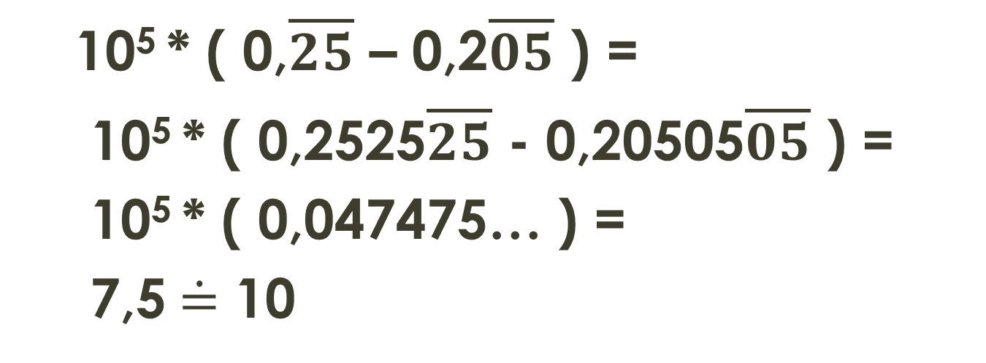
Řešení :
10⁵ * ( 0,$\overline{25}$ – 0,2$\overline{05}$ ) =
10⁵ * ( 0,2525$\overline{25}$ - 0,20505$\overline{05}$ ) =
10⁵ * ( 0,047475… ) =
7,5$\dot{=}$ 10

Slide 9
Seznam použité literatury a pramenů:
Objekty, použité k vytvoření materiálu, jsou vlastní originální tvorbou autora, nebo pocházejí z veřejně dostupných databází pro procvičování matematických úloh.
Mgr. Libuše Jarošová
SOŠ logistická a SOU Dalovice
jarosova@logistickaskola.cz
Květen 2013

